Slide 1



CAMPAGNA
DONAZIONE ORGANI
Tu puoi dare la vita

Slide 2

UN PROGETTO CON MOLTEPLICI ATTIVITÀ
TRADIZIONALI E INNOVATIVE
INTEGRATE TRA LORO
OPERANTI SU DIVERSE ORBITE COORDINATE
E CONCOMITANTI

Slide 3
OBIETTIVI STRATEGICI
COINVOLGERE E COMMUOVERE
INFORMARE SU UNA TEMATICA COMPLESSA E SENSIBILE
SUPERARE LE BARRIERE BUROCRATICHE ALL’ADESIONE

Slide 4
OBIETTIVO DI COMUNICAZIONE
RENDERE “COOL”
DONARE GLI ORGANI

Slide 5
COINVOLGERE E
COMMUOVERE
INFORMARE SU UNA TEMATICA COMPLESSA E SENSIBILE
SUPERARE LE BARRIERE TECNICHE ALL’ADESIONE
RENDERE COOL
DONARE GLI ORGANI

Slide 6
SPOT TV
COINVOLGERE E
COMMUOVERE
INFORMARE SU UNA TEMATICA COMPLESSA E SENSIBILE
SUPERARE LE BARRIERE TECNICHE ALL’ADESIONE
RENDERE COOL
DONARE GLI ORGANI

Slide 7
SPOT TV
COINVOLGERE E
COMMUOVERE
INFORMARE SU UNA TEMATICA COMPLESSA E SENSIBILE
SUPERARE LE BARRIERE TECNICHE ALL’ADESIONE
RENDERE COOL
DONARE GLI ORGANI
CANZONE AD HOC

Slide 8
SPOT TV
COINVOLGERE E
COMMUOVERE
INFORMARE SU UNA TEMATICA COMPLESSA E SENSIBILE
SUPERARE LE BARRIERE TECNICHE ALL’ADESIONE
RENDERE COOL
DONARE GLI ORGANI
CANZONE AD HOC
CAMPAGNA
STAMPA

Slide 9
SPOT TV
SPOT RADIO
COINVOLGERE E
COMMUOVERE
INFORMARE SU UNA TEMATICA COMPLESSA E SENSIBILE
SUPERARE LE BARRIERE TECNICHE ALL’ADESIONE
RENDERE COOL
DONARE GLI ORGANI
CANZONE AD HOC
CAMPAGNA
STAMPA

Slide 10
SPOT TV
SPOT RADIO
COINVOLGERE E
COMMUOVERE
INFORMARE SU UNA TEMATICA COMPLESSA E SENSIBILE
SUPERARE LE BARRIERE TECNICHE ALL’ADESIONE
RENDERE COOL
DONARE GLI ORGANI
CANZONE AD HOC
CAMPAGNA
STAMPA
SITO WEB
DONIAMO.ORG

Slide 11
SPOT TV
SPOT RADIO
COINVOLGERE E
COMMUOVERE
INFORMARE SU UNA TEMATICA COMPLESSA E SENSIBILE
SUPERARE LE BARRIERE TECNICHE ALL’ADESIONE
RENDERE COOL
DONARE GLI ORGANI
VIDEO FAQ
Con risposte alle domande più frequenti
CANZONE AD HOC
CAMPAGNA
STAMPA
SITO WEB
DONIAMO.ORG

Slide 12
SPOT TV
SPOT RADIO
PR
COINVOLGERE E
COMMUOVERE
INFORMARE SU UNA TEMATICA COMPLESSA E SENSIBILE
SUPERARE LE BARRIERE TECNICHE ALL’ADESIONE
RENDERE COOL
DONARE GLI ORGANI
VIDEO FAQ
Con risposte alle domande più frequenti
CANZONE AD HOC
CAMPAGNA
STAMPA
SITO WEB
DONIAMO.ORG

Slide 13
SPOT TV
SPOT RADIO
PR
VIRALI CON
CHIRURGHI AUTOREVOLI
PARTECIPAZIONE
PROGRAMMI
TV
COINVOLGERE E
COMMUOVERE
INFORMARE SU UNA TEMATICA COMPLESSA E SENSIBILE
SUPERARE LE BARRIERE TECNICHE ALL’ADESIONE
RENDERE COOL
DONARE GLI ORGANI
VIDEO FAQ
Con risposte alle domande più frequenti
CANZONE AD HOC
EVENTO
DI PRESENTAZIONE
ARTICOLI
REDAZIONALI
TESTIMONIAL
CAMPAGNA
STAMPA
FOTOGRAFI
ILLUSTRI
SITO WEB
DONIAMO.ORG

Slide 14















SPOT TV
SPOT RADIO
PR
VIRALI CON
CHIRURGHI AUTOREVOLI
PARTECIPAZIONE
PROGRAMMI
TV
COINVOLGERE E
COMMUOVERE
INFORMARE SU UNA TEMATICA COMPLESSA E SENSIBILE
SUPERARE LE BARRIERE TECNICHE ALL’ADESIONE
RENDERE COOL
DONARE GLI ORGANI
VIDEO FAQ
Con risposte alle domande più frequenti
CANZONE AD HOC
EVENTO
DI PRESENTAZIONE
ARTICOLI
REDAZIONALI
TESTIMONIAL
CAMPAGNA
STAMPA
FOTOGRAFI
ILLUSTRI
SITO WEB
DONIAMO.ORG

Slide 15
SITO DONIAMO.ORG

Slide 16



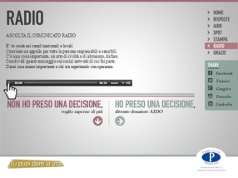


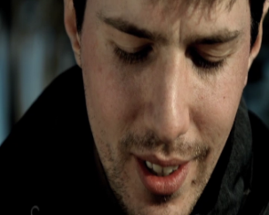



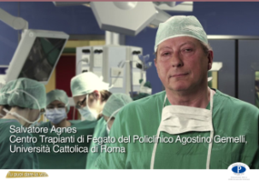

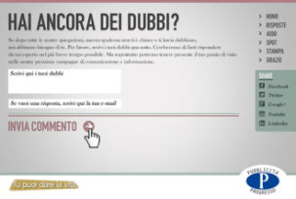


Slide 17


Slide 18



Slide 19


Slide 20
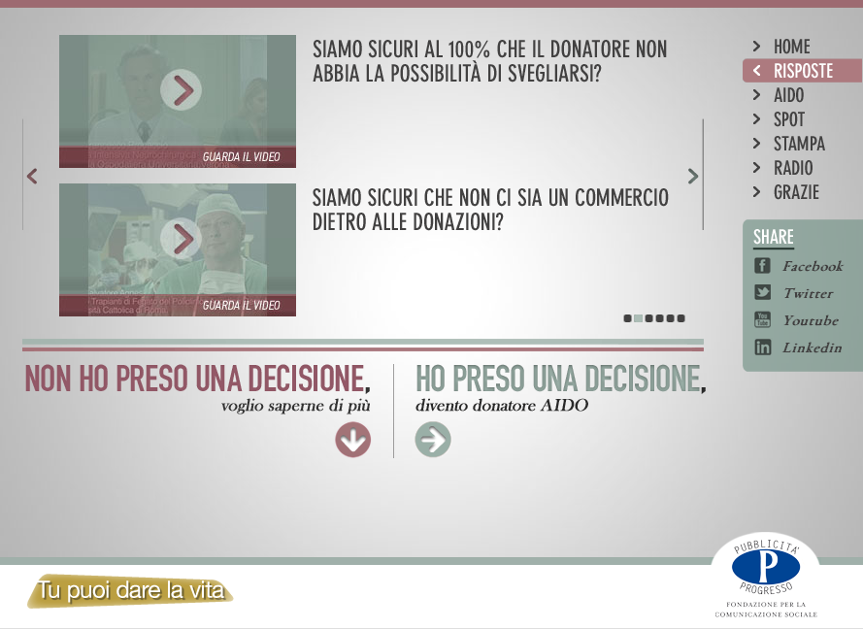

Slide 21
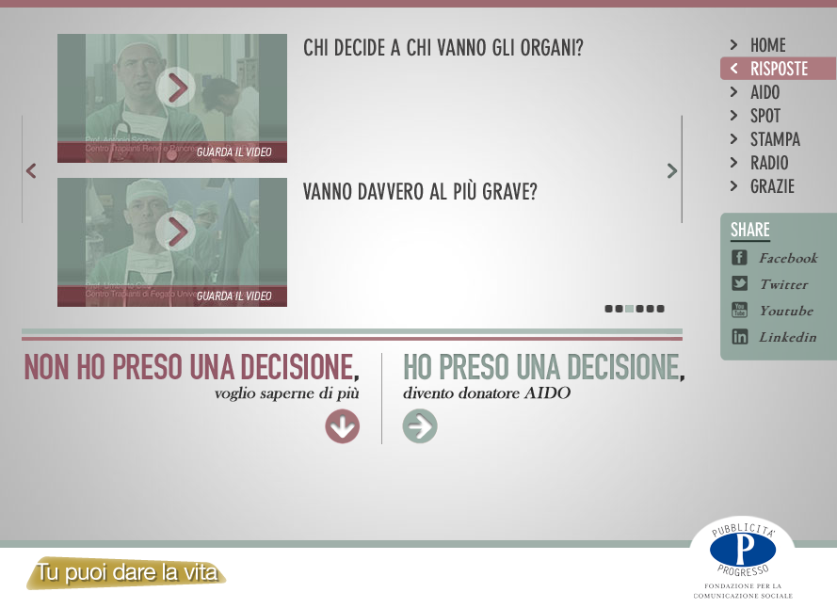

Slide 22
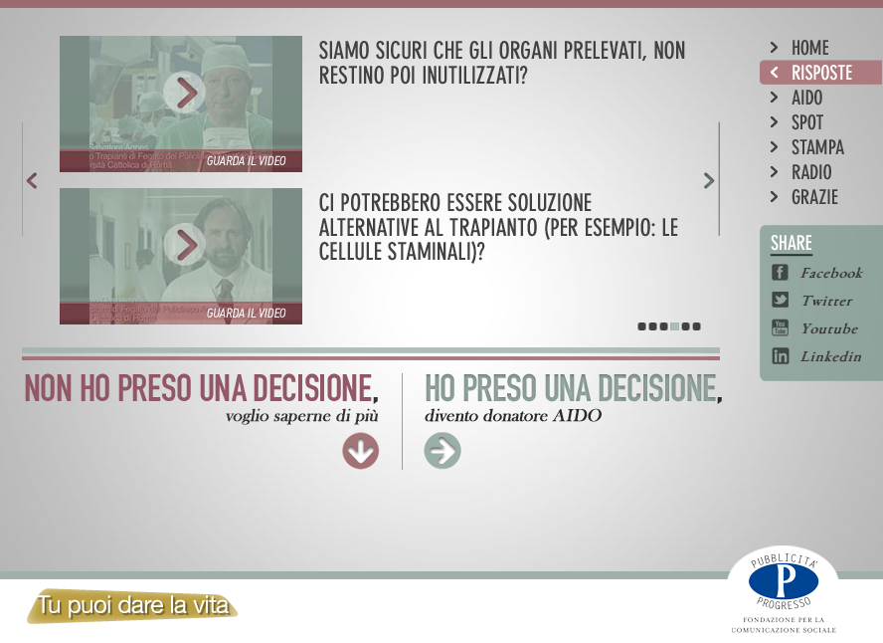

Slide 23


Slide 24
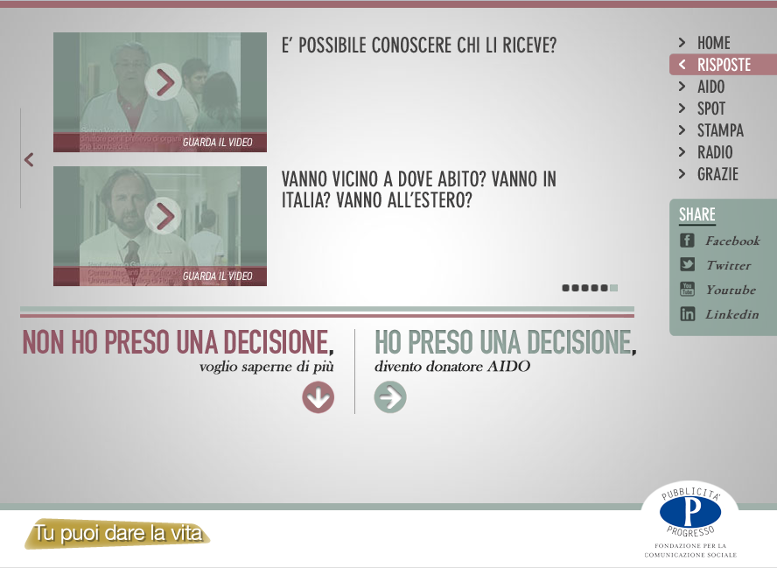

Slide 25


Slide 26


Slide 27


Slide 28


Slide 29

X

Slide 30


Slide 31

X

Slide 32
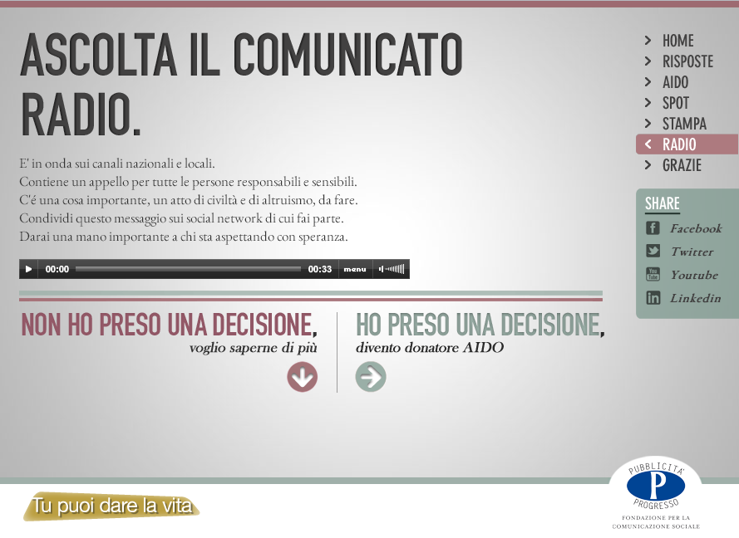

Slide 33
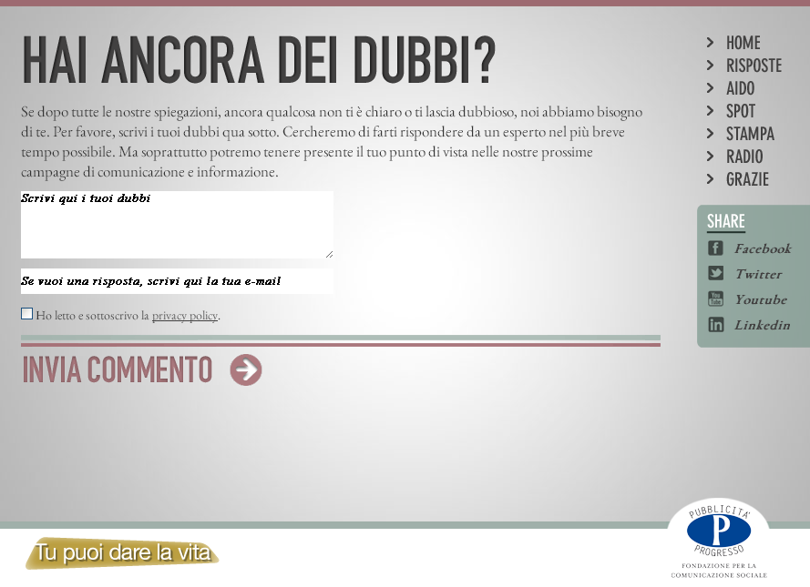

Slide 34
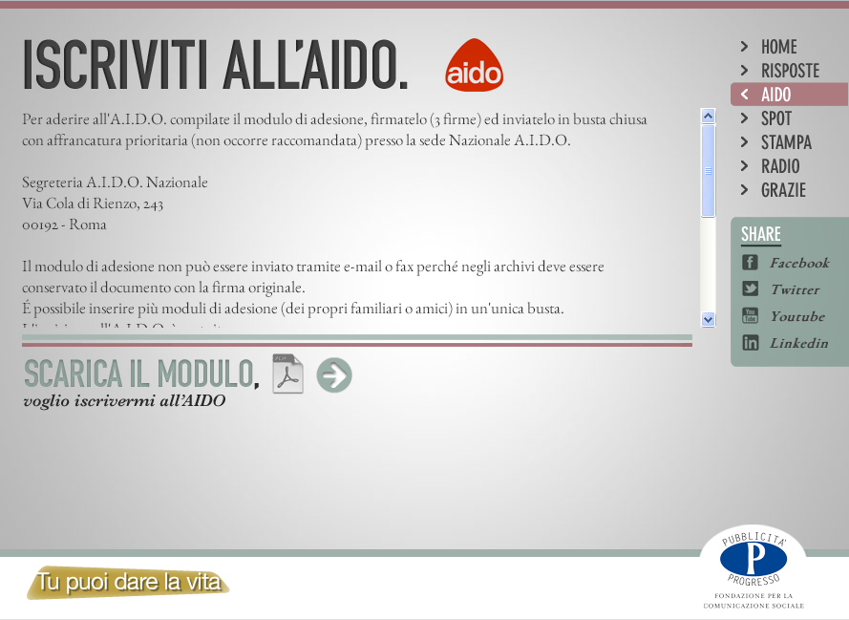

Slide 35
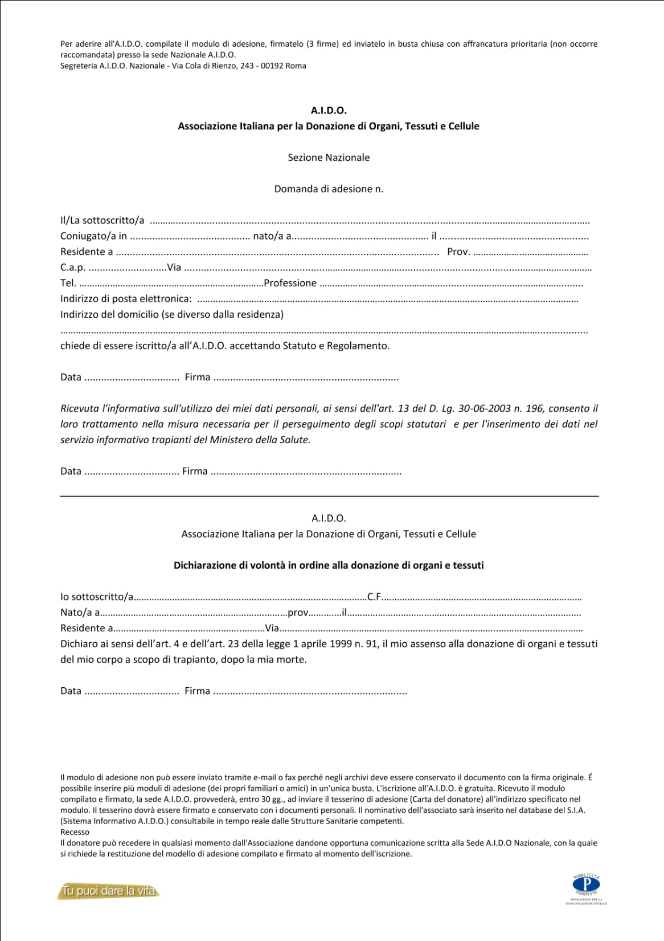

Slide 36

UNA APP
PER PROMUOVERE LA DONAZIONE

Slide 37
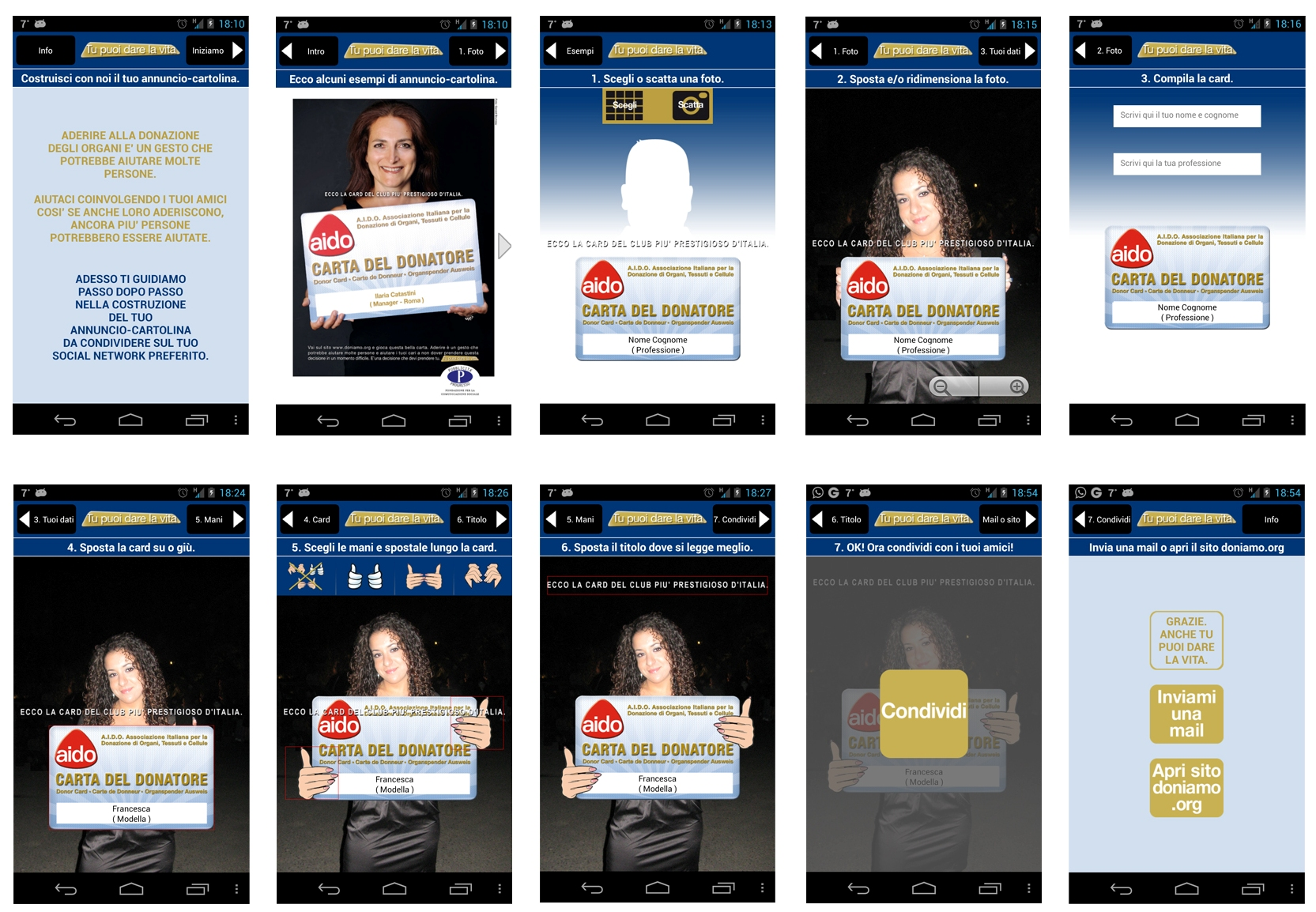

Slide 38


Slide 39
GLI EROI DEI FUMETTI
PER PROMUOVERE LA DONAZIONE

Slide 40


Slide 41


Slide 42


Slide 43


Slide 44


Slide 45
PRESENTAZIONE
ON THE MOVE 2013

Slide 46

IL TEMA
DONAZIONE DI ORGANI E TESSUTI
LA CAMPAGNA TU PUOI DARE LA VITA
IL PORTALE WWW.DONIAMO.ORG

Slide 47
Insieme di iniziative per far crescere la cultura della comunicazione sociale e a migliorare la collaborazione tra Pubblicità Progresso e i giovani.
On The Move è un concorso che ogni anno affronta un tema differente e un road show che tocca diverse città italiane.
Grazie al concorso e al road show, dal 2009 ad oggi Pubblicità Progresso ha collaborato con 55 atenei, 7 istituti parauniversitari, 95 tra Facoltà e Master, 105 docenti, migliaia di studenti.
OTM

Slide 48
LE CATEGORIE
TESTIMONIAL
UNCONVENTIONAL
NEWS

Slide 49
LA PARTECIPAZIONE
STUDENTI DAI 18 AI 30 ANNI
INDIVIDUALE O DI GRUPPO
GRATUITA

Slide 50
SCADENZA E PREMI
30 GIUGNO 2013
15 VIAGGI A STRASBURGO CON VISITA AL PARLAMENTO EUROPEO

Slide 51
INFORMAZIONI
www.pubblicitaprogresso.org
Graziana Saponari g.saponari@koinetica.net

